Slide 1







ﺔﻴﻧﺎﻤﻌﻟﺍ ﺞﻫﺎﻨﻤﻟﺍ ﻊﻗﻮﻣ ﻦﻣ ﻒﻠﻤﻟﺍ ﺍﺬﻫ ﻞﻴﻤﺤﺗ ﻢﺗ
ﻲﻧﺎﺜﻟﺍ ﺀﺰﺠﻟﺍ ﻲﺗﺎﻴﺣ ﻲﻨﻳﺩ ﺏﺎﺘﻛ
ﻒﻠﻤﻟﺍ ⇦ ﺔﻋﻮﻨﺘﻣ ﺕﺎﻔﻠﻣ ⇦ ﻝﻭﻷﺍ ﻞﺼﻔﻟﺍ ⇦ ﺔﻴﻣﻼﺳﺍ ﺔﻴﺑﺮﺗ ⇦ ﻲﻧﺎﺜﻟﺍ ﻒﺼﻟﺍ ⇦ ﺔﻴﻧﺎﻤﻌﻟﺍ ﺞﻫﺎﻨﻤﻟﺍ ⇦ ﻲﺗﻼﻳﺎﻓ ﻊﻗﻮﻣ
10:54:22 2024-11-04 :ﺞﻫﺎﻨﻤﻟﺍ ﻊﻗﻮﻣ ﻰﻠﻋ ﻒﻠﻤﻟﺍ ﺔﻓﺎﺿﺇ ﺦﻳﺭﺎﺗ
ﻞﻤﻋ ﻕﺍﺭﻭﺃ | ﺖﻨﻳﻮﺑﺭﻮﺑ ﺽﻭﺮﻋ | ﻝﻮﻠﺣ | ﺕﺍﺭﺎﺒﺘﺧﺍ | ﺔﻴﻧﻭﺮﺘﻜﻟﺍ ﺕﺍﺭﺎﺒﺘﺧﺍ | ﺐﻟﺎﻄﻠﻟ ﺐﺘﻛ | ﻢﻠﻌﻤﻠﻟ ﺐﺘﻛ | ﺕﺎﻔﻠﻣ ﺱﺭﺪﻤﻠﻟ | ﻲﺋﺎﻬﻨﻟﺍ ﻥﺎﺤﺘﻣﻻﺍ | ﻙﻮﻨﺑﻭ ﺕﺍﺮﻛﺬﻣ | ﺮﻳﺭﺎﻘﺗﻭ ﺕﺎﺼﺨﻠﻣ | ﻱﺰﻴﻠﺠﻧﺍ ﺞﻬﻨﻣ | ﺓﺩﺎﻣ ﻦﻣ ﺪﻳﺰﻤﻟﺍ :ﺔﻴﻣﻼﺳﺍ ﺔﻴﺑﺮﺗ
ﻲﻧﺎﺜﻟﺍ ﻒﺼﻟﺍ ﺐﺴﺤﺑ ﻲﻋﺎﻤﺘﺟﻻﺍ ﻞﺻﺍﻮﺘﻟﺍ
 |  |  |  |  |  |  |  |  | ﺞﻫﺎﻨﻤﻟﺍ ﺔﺤﻔﺻ ﻰﻠﻋ ﺔﻴﻧﺎﻤﻌﻟﺍ ﻙﻮﺒﺒﺴﻴﻓ
ﺕﺎﻴﺿﺎﻳﺮﻟﺍ |  | ﺔﻳﺰﻴﻠﺠﻧﻻﺍ ﺔﻐﻠﻟﺍ |  | ﺔﻴﺑﺮﻌﻟﺍ ﺔﻐﻠﻟﺍ |  | ﺔﻴﻣﻼﺳﻻﺍ ﺔﻴﺑﺮﺘﻟﺍ |  | ﻡﺍﺮﻐﻠﺗ ﻰﻠﻋ ﺩﺍﻮﻤﻟﺍ
ﻝﻭﻷﺍ ﻞﺼﻔﻟﺍ ﻲﻓ ﺔﻴﻣﻼﺳﺍ ﺔﻴﺑﺮﺗ ﺓﺩﺎﻤﻟﺍﻭ ﻲﻧﺎﺜﻟﺍ ﻒﺼﻟﺍ ﺐﺴﺤﺑ ﺕﺎﻔﻠﻤﻟﺍ ﻦﻣ ﺪﻳﺰﻤﻟﺍ
ﻝﻭﻷﺍ ﺀﺰﺠﻟﺍ ﻲﺗﺎﻴﺣ ﻲﻨﻳﺩ ﺏﺎﺘﻛ | 1
ﻲﻧﺎﺛ ﺝﺫﻮﻤﻧ ﺮﻴﺼﻗ ﻝﺍؤﺳ | 2
ﺮﻴﺼﻗ ﻝﺍؤﺳ ﺝﺫﻮﻤﻧ | 3
ﻲﻧﺎﺛ ﺮﻴﺼﻗ ﺭﺎﺒﺘﺧﺍ | 4
ﺮﻴﺼﻗ ﻝﺍؤﺳ | 5

Slide 2
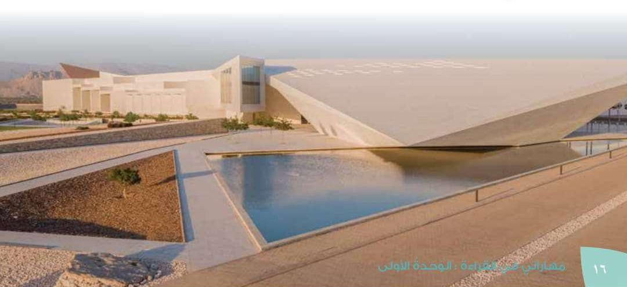





Slide 3

ةصح دعاوق Qعامستلا
يف سولجلا ئداه ناكم
تاصنلإا نيودتو تاظحلاملا
صنلا ةلئسأ ةءارق
.باتكلا نم
17،16ص

Slide 4

: ةيتلآا ةلئسلأا نع بجا مث ، صنلا ىلع عمتسا
: لولأا ع امتسلاا
. ةيحاتفملا تاملكلا ضعب نود -1
؟ صنلا هنع ثدحتي يذلا عوضوملا ام -2

Slide 5
: ةيتلآا ةلئسلأا نع بجا مث ، صنلا ىلع عمتسا
. ةيلاتلا ةلئسلأا نع بجا : يناثلا ع امتسلاا
؟ فحتملا عقي نيأ -1
. هئاشنإ نم فدهلا نيب -2

Slide 6
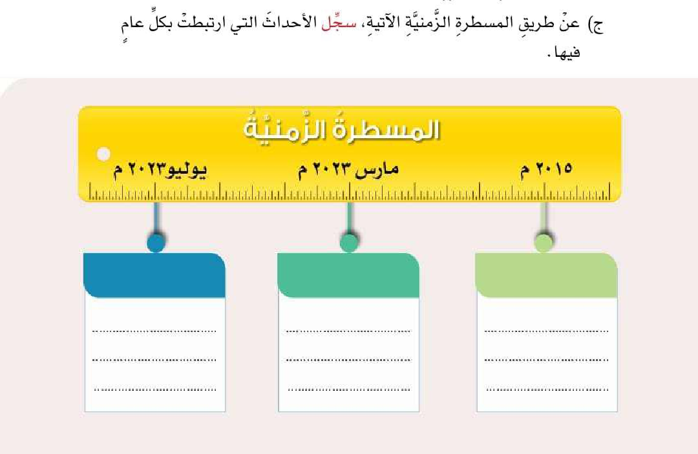
دلاخلا ساسلأا ملف نشد
عضو ىركذل ءافتحا
. فحتملل ساسلأا رجح
تحت فحتملا حتتفا
ةيماسلا ةياعرلا قراط نب مثيه ناطلسلل
. الله هظفح
ساسلأا رجح عضو نامع فحتم عورشمل حنم ةيلاوب نامزلا ربع
. ةيلخادلا ةظفاحمب

Slide 7
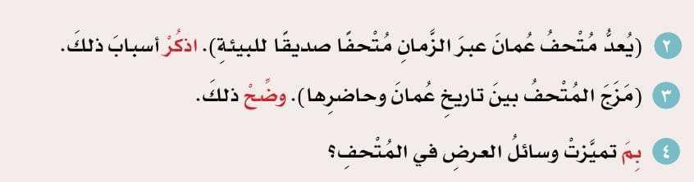
ذفاون برغلا ةهج تعضو و ةرشابملا اهتعشأ نم تاءاضفلا لخاد تاحاسملا يمحي و سمشلا هيلع قرشتل ، قرشلا ةهج نم ضفخنم لكشب ينب
دوجو عم ةرانلإل فحتملا اهجاتحي يتلا ةقاطلا ضفخت و ةرشابملا سمشلا ةعشأ عنمت ةلئام ناردج عم ، فحتملل ةءاضلإا لاخدا ىلع دعاست
. هئانب يف ةيلاعلا ةدوجلا تاذ ةينامعلا ةراجحلا تمدختسا ثيح ، ادراب راملا ءاوهلا لعجت يتلا ناردجلا
ىلإ لاوصو ناكسلا و ضرلأا ايجولويج لثم نامع اهب ترم يتلا بقحلا فلتخم ىلإ فرعتلا نكمي خيراتلا ةعاق للاخ نمف ناطلسلل ةيماسلا تاباطخلا ضرعتست ةيلعافت ةيمقر ةيفحتم لئاسو ىلع يوتحتف ةضهنلا رصع ةعاق امأ ، ةضهنلا رصع هارث الله بيط ديعس نب سوباق ناطلسلا و ، الله هظفح قراط نب مثيه
نم رئازلا نكمت ، داعبلأا ةددعتم ةيضارتفا تائيب داجيلإ ةيمقرلا طئاسولا ىلع نيتعاقلا نيتاه يف ضرعلا لئاسو زكترت
ةيعقاولا نم ةلاح ءافضلإ طئارخلا و ةيداملا دهاوشلا نم ةاقتنم ةعومجم ىلإ ةفاضإ ، رصع لكل يضارتفلاا عقاولا ةشياعم

Slide 8
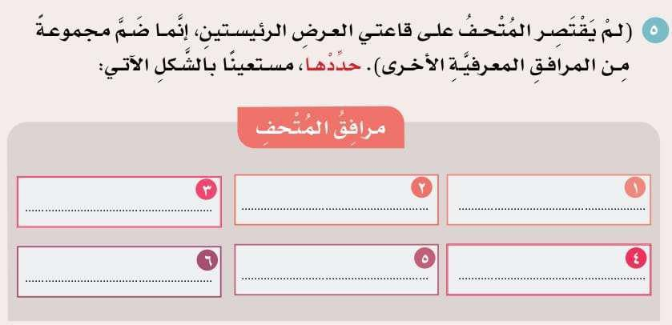
خومشلا نصح ةبتكم
ةضهنلا رصع ةعاق
خيراتلا ةعاق
راكتبلاا لمعمو راكفلأا لمعم
ةفرعملازكرم
لافطلأل قفارم

Slide 9
